Slide 1


MEDIA MENGAJAR
Pendidikan Pancasila
UNTUK SD/MI KELAS I

Slide 2

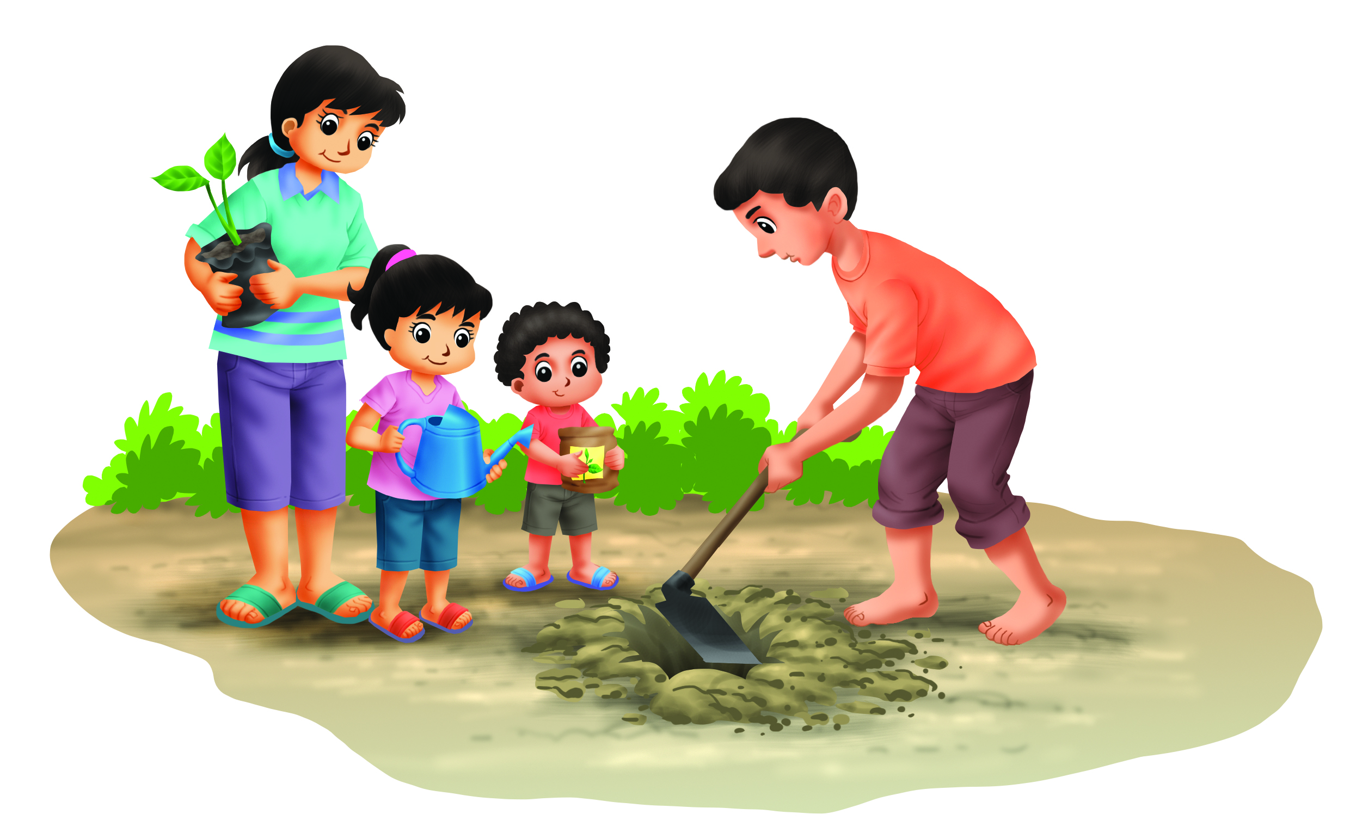
BAB 4
AYO, MENJAGA LINGKUNGAN RUMAH
TUJUAN PEMBELAJARAN:
Mengidentifikasi bagian-bagian rumah.
Menjelaskan cara menjaga kebersihan rumah dan kerja sama dalam menjaga kebersihan rumah.
Menjelaskan manfaat kerja sama dalam menjaga kebersihan rumah.
Mengidentifikasi ciri-ciri fisik lingkungan sekitar rumah.
Menjelaskan tata cara bertetangga yang baik.
Menerapkan sikap menghormati tetangga dalam kehidupan sehari-hari.

Slide 3


A. Bagian-Bagian Rumah
Ada banyak ruangan di rumah.
Apa saja ruangan itu?

Slide 4


1. Kamar Tidur
Kamar tidur adalah tempat kita tidur atau istirahat.
Kamar tidur yang baik memiliki jendela dan ventilasi udara.

Slide 5


2. Kamar Mandi
Kita mandi di kamar mandi.
Di kamar mandi ada keran air dan kloset.
Bersihkan kembali setelah menggunakan kamar mandi

Slide 6


3. Ruang Tamu
Ruang tamu biasanya ada di bagian depan.
Kita menerima tamu di ruang tamu.
Tamu adalah orang yang datang ke rumah kita.
Bersihkan dan rapikan kembali setelah tamu pulang.

Slide 7


4. Ruang Keluarga
Ruang keluarga biasanya
ada di tengah rumah.
Kita berkumpul di ruang keluarga.
Jagalah kebersihan dan kerapian ruang keluarga.

Slide 8


5. Dapur
Dapur biasanya ada di bagian belakang rumah.
Dapur tempat untuk memasak.
Kita juga mencuci piring di dapur.
Jagalah kerapian dan kebersihan dapur.

Slide 9
6. Ruang Makan
Anggota keluarga makan bersama di ruang makan.
Makanan disajikan di meja makan.
Rapikan meja makan setelah digunakan.

Slide 10
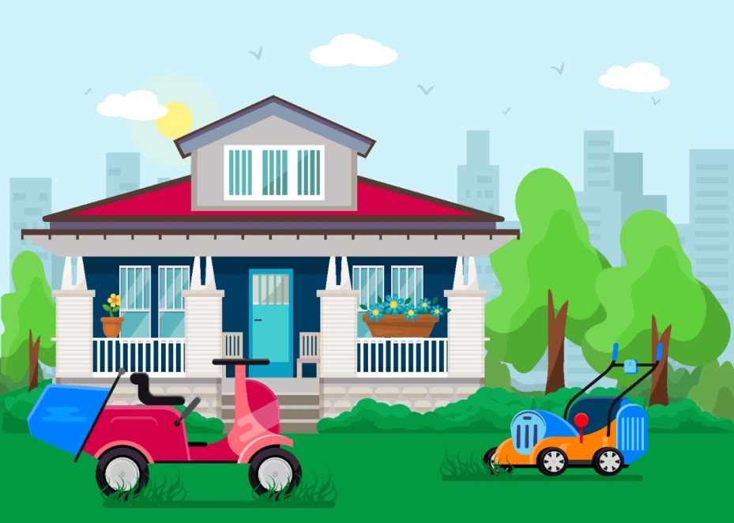
7. Halaman Rumah
Halaman rumah berada di luar rumah.
Ada di depan atau belakang rumah.
Kita dapat merawat tanaman di halaman.
Rumah jadi tampak asri.

Slide 11
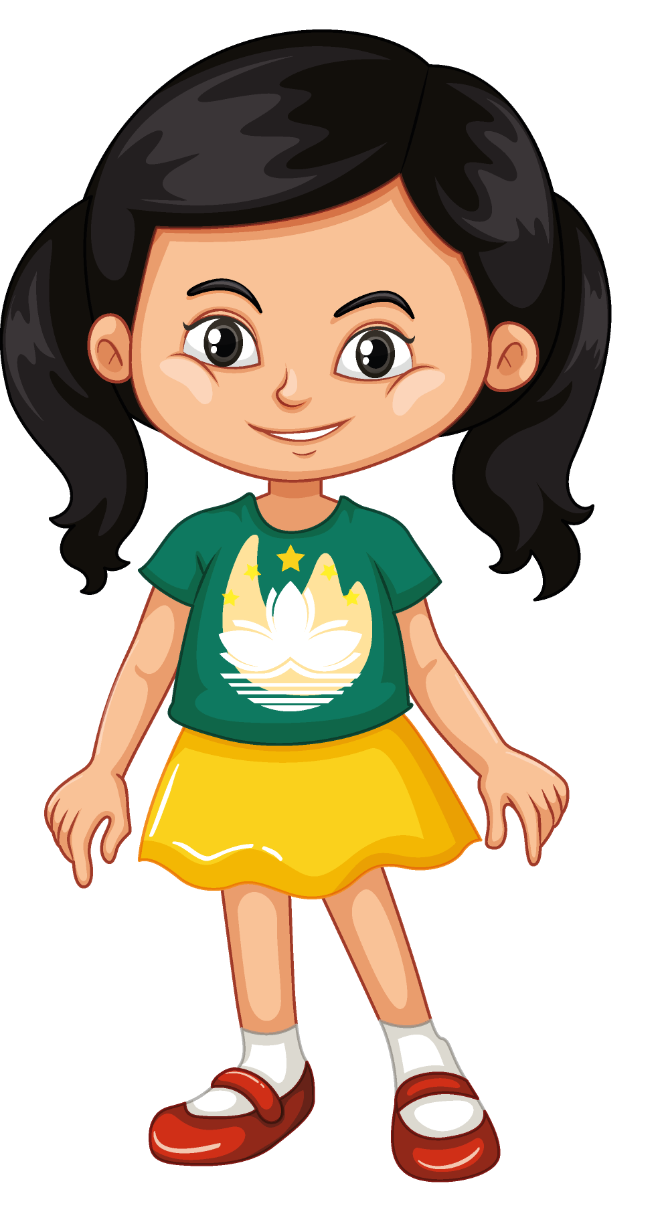
B. Kerja Sama Menjaga
Kebersihan Rumah
Semua ruangan di rumah harus dijaga kebersihannya.
Setiap anggota keluarga harus menjaganya.

Slide 12

Kerja Sama Menjaga
Kebersihan Kamar Tidur
Kamar tidur harus bersih dan rapi.
Setiap bangun tidur, segera rapikan tempat tidur.
Bantulah ibu menyapu dan mengepel kamar tidur.

Slide 13

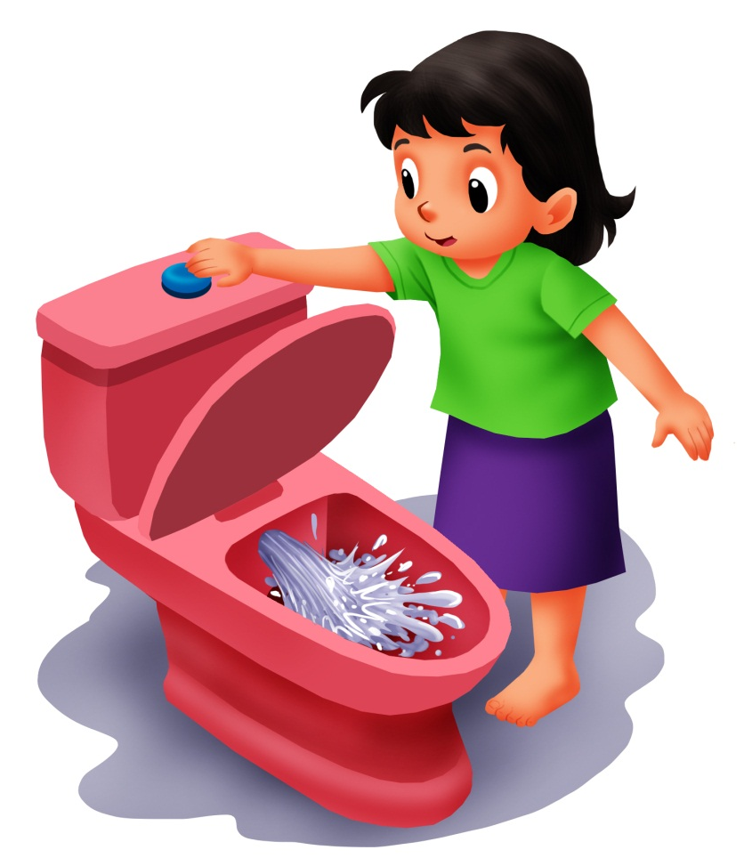
2. Kerja Sama Menjaga
Kebersihan Kamar Mandi
Setelah mandi, bersihkan busa sabun dengan air.
Siram toilet setelah digunakan.
Sikatlah lantai kamar mandi seminggu dua kali.
Kuras bak mandi secara rutin.
Lakukan bersama anggota keluarga yang lain.

Slide 14
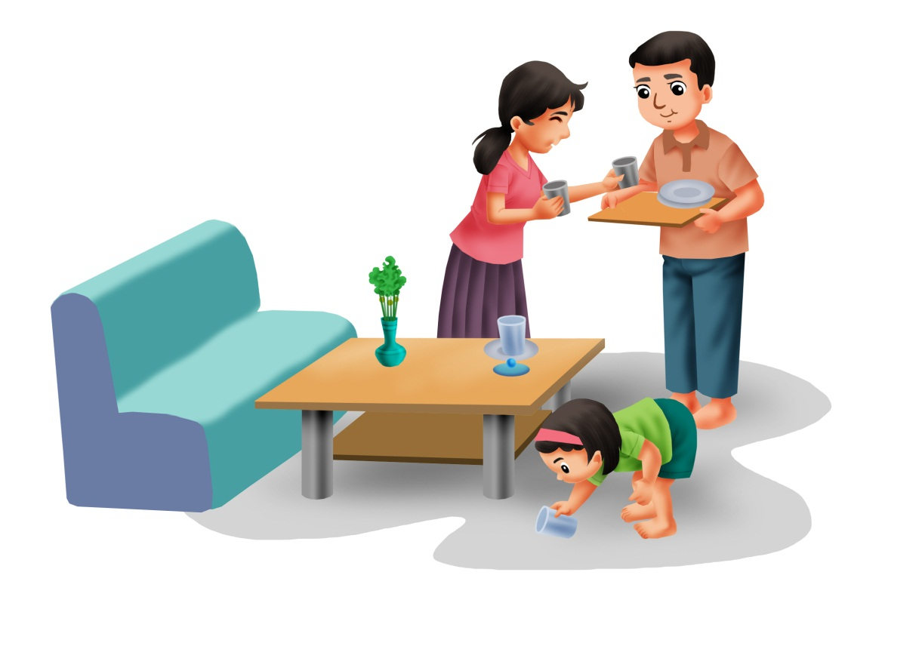
3. Kerja Sama Menjaga
Kebersihan Ruang Tamu
Kita menghidangkan makanan dan minuman untuk tamu.
Setelah tamu pulang, rapikan kembali ruang tamu.
Bekerjasamalah dengan yang lainnya.

Slide 15
4. Kerja Sama Menjaga
Kebersihan Ruang Keluarga
Anggota keluarga berkumpul di ruang keluarga.
Setelah berkumpul, rapikanlah kembali.
Bekerjasamalah agar cepat selesai.
Kumpul keluarga terasa nyaman.

Slide 16
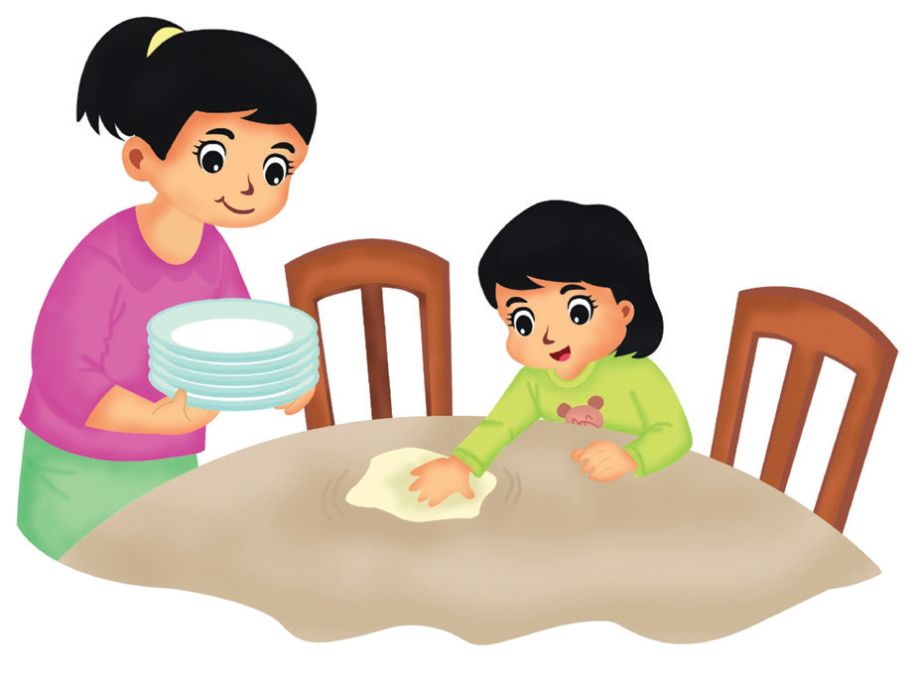
5. Kerja Sama Menjaga
Kebersihan Ruang Makan
Rapikan meja makan setelah makan.
Bawalah piring dan gelas kotor ke dapur.
Ruang makan menjadi bersih dan rapi.

Slide 17
6. Kerja Sama Menjaga
Kebersihan Halaman Rumah
Halaman yang baik memiliki tanaman.
Selain itu, terdapat tempat sampah.
Seluruh anggota keluarga
bekerja sama membersihkan halaman.
Halaman yang bersih jauh dari penyakit.

Slide 18
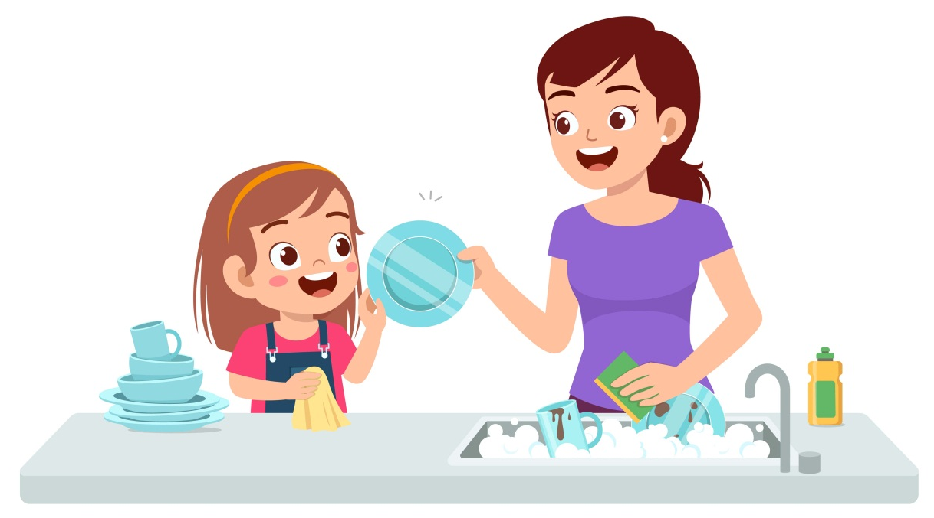
7. Kerja Sama Menjaga
Kebersihan Dapur
Bersihkan kompor setelah memasak.
Alat masak juga dibersihkan.
Sampah dibuang ke tempat sampah.
Bantulah ibumu saat memasak.
Kamu dapat membantu pekerjaan yang ringan.

Slide 19
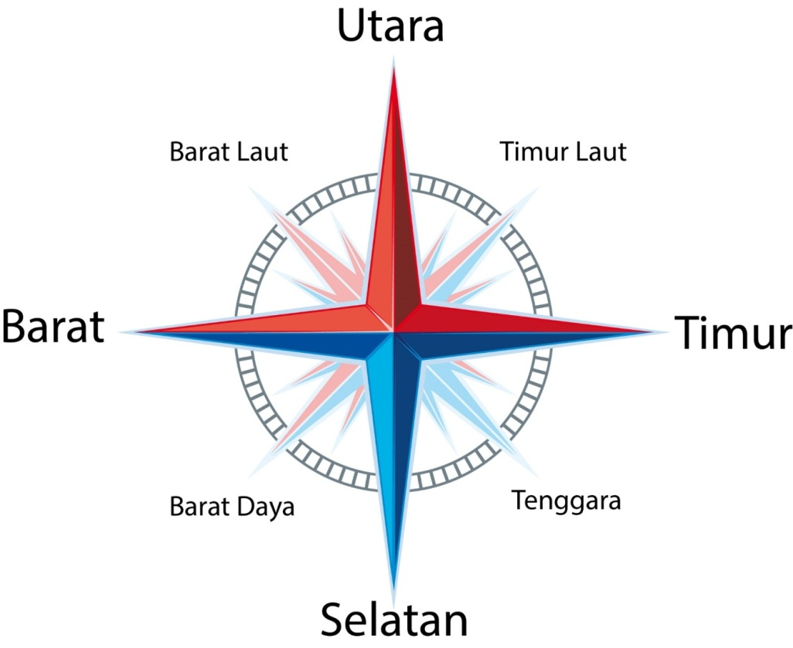
C. Lingkungan di Sekitar
Rumah
Arah rumah dapat ditentukan menggunakan arah mata angin.
Matahari terbit di timur dan terbenam di barat.
Alat penunjuk mata angin adalah kompas.

Slide 20


Batas rumah dapat kita lihat.
Ada batas berupa pagar dan tembok.
Ada juga batas berupa tanah,
tanaman, atau jalan.
Apa saja batas rumahmu?

Slide 21
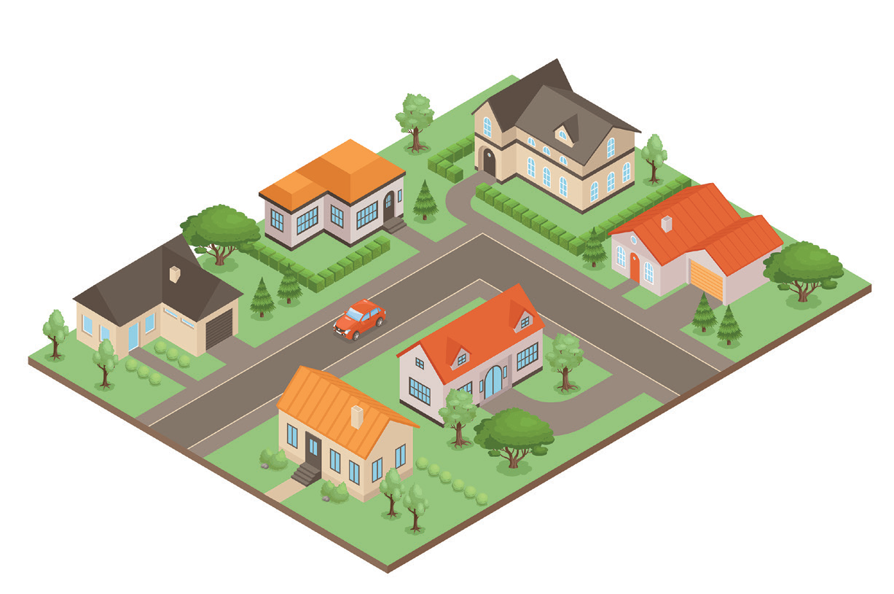
D. Tata Cara dalam
Bertetangga
Tetangga adalah orang yang tinggal
di sekitar rumah.
Setiap rumah memiliki batas.
Misalnya tembok, pagar, tanaman, atau jalan.
Kita harus menghormati batas-batas rumah orang lain.

Slide 22
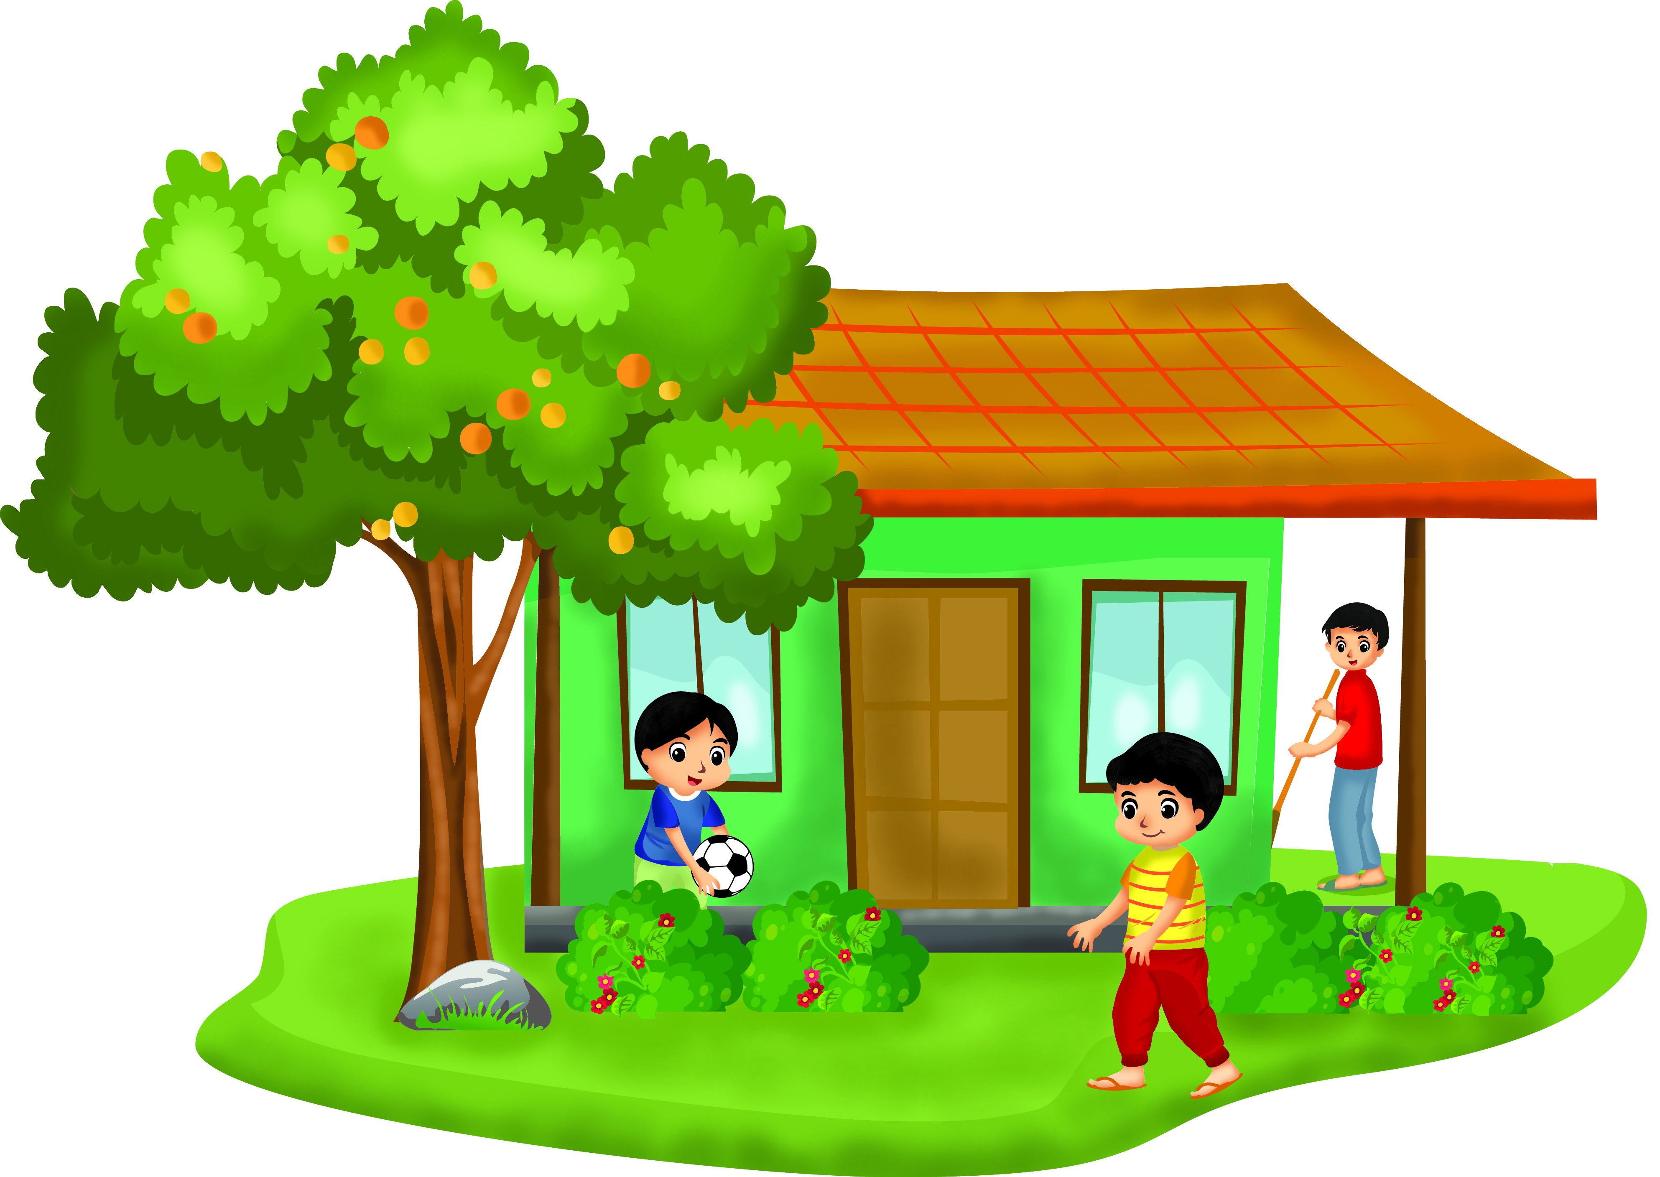
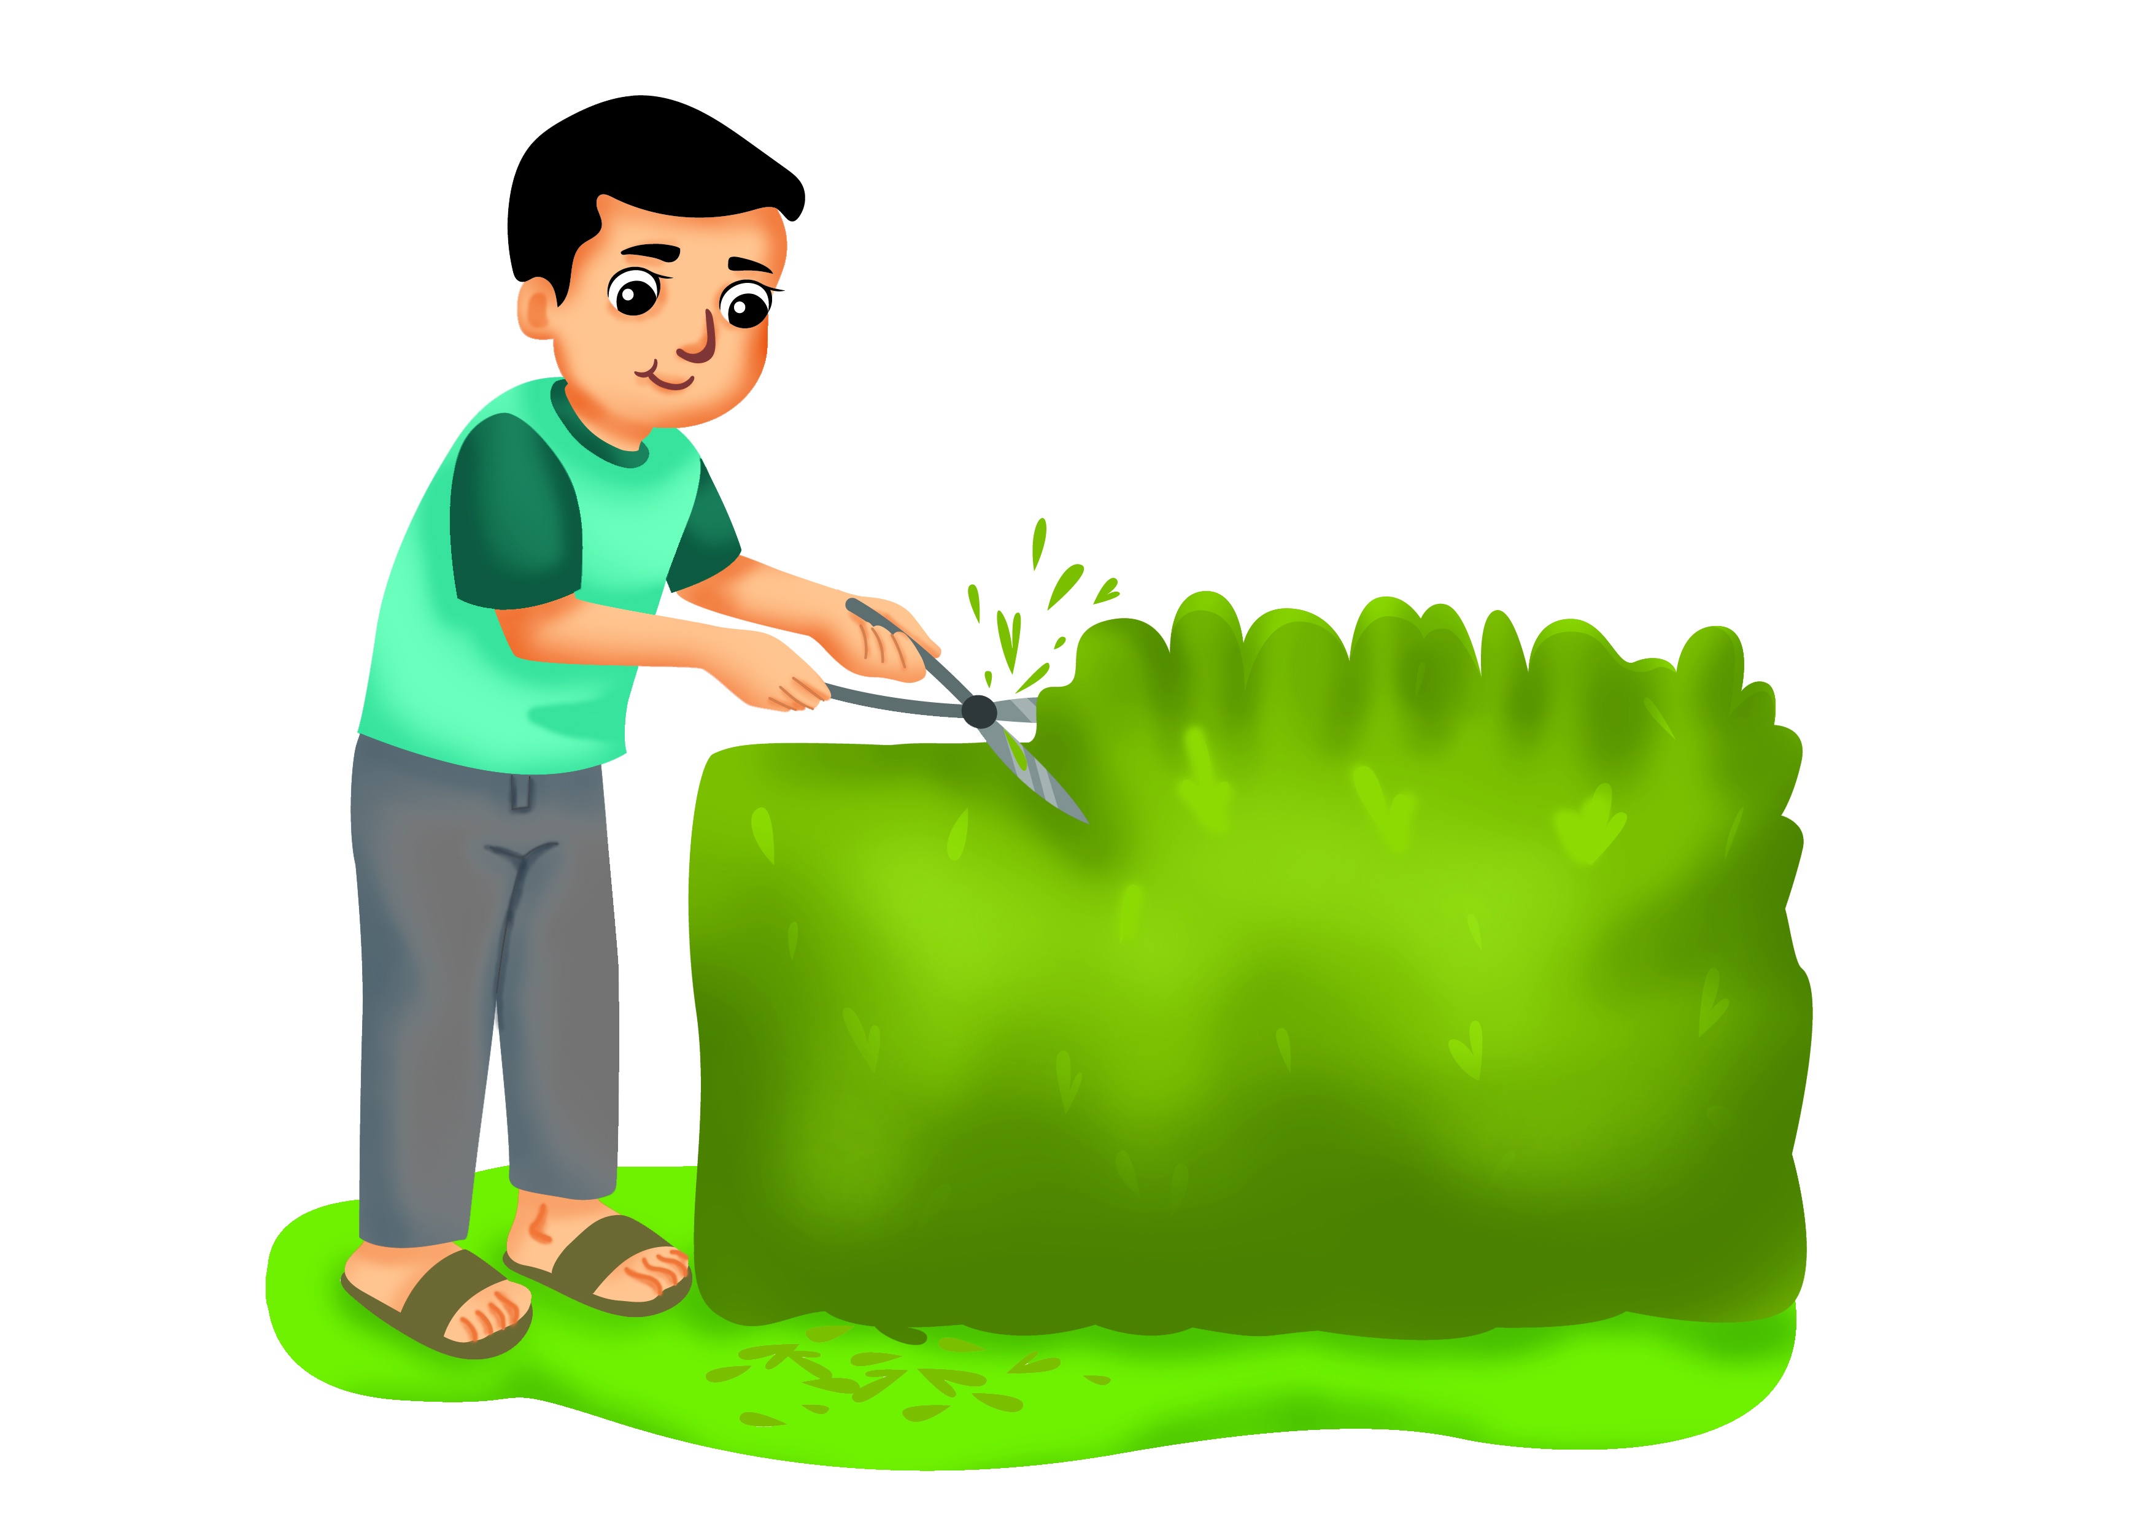
Bagaimana cara menjaga
batas-batas rumah?
Saat memasuki halaman rumah
tetangga, minta izin terlebih dahulu.
Pangkaslah pagar tanaman secara rutin.

